Slide 1

Lý thuyết xác suất
  Sự kiện ngẫu nhiên và xác suất
  Quy tắc tính xác suất
  Biến ngẫu nhiên rời rạc
  Biến ngẫu nhiên liên tục

Slide 2
  I. Sự kiện ngẫu nhiên và xác suất
Một hành động mà kết quả của nó không dự báo trước được được gọi là phép thử ngẫu nhiên.
Tập hợp các kết quả của phép thử ngẫu nhiên gọi là không gian mẫu. Ký hiệu: Ω.
Mỗi phần tử của Ω được gọi là biến cố sơ cấp.
Một tập con A của Ω được gọi là một sự kiện (biến cố).
Ví dụ 1: Gieo con xúc xắc 1 lần. Ta quan tâm đến số chấm xuất hiện. Ω = {1,2,3,4,5,6}.
  A: “Gieo được mặt chẵn”, A = {2,4,6}
  B: “Gieo được mặt có số chấm nhỏ hơn 3”, B = {1,2}
  C: “gieo được mặt lục”, C = {6}

Slide 3
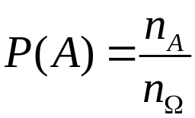
  I. Sự kiện ngẫu nhiên và xác suất
Định nghĩa 1: Xác suất của một sự kiện là một số đo lường khả năng xuất hiện của sự kiện đó. Ký hiệu P(A).
Định nghĩa 2: Xét phép thử có hữu hạn kết quả, các kết quả đồng khả năng xảy ra.
Ví dụ 2: Từ bộ bài túlơkhơ 52 cây đã trộn kỹ rút ngẫu nhiên ra 3 cây. Tính xác suất trong 3 cây đó:
  cả 3 cây đều là át.
  được 1 cây J, một cây Q, 1 cây K.
  được 3 cây cùng chất rô.

Slide 4
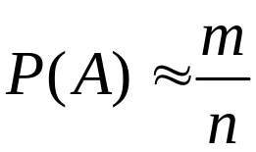
  I. Sự kiện ngẫu nhiên và xác suất
Định nghĩa 3: (định nghĩa xác suất theo thống kê). Thực hiện n phép thử độc lập, cùng điều kiện. Trong đó có m phép thử xảy ra A. Khi đó
Ví dụ 3: Để xác định xác suất của một người đàn ông 25 tuổi sẽ bị chết trong vòng 1 năm sắp tới, người ta theo dõi 100 000 thanh niên 25 tuổi và thấy rằng có 138 người chết. Vậy xác suất cần tìm xấp xỉ bằng:
138/100000 =0,00138

Slide 5
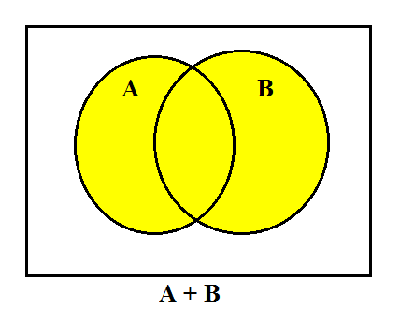
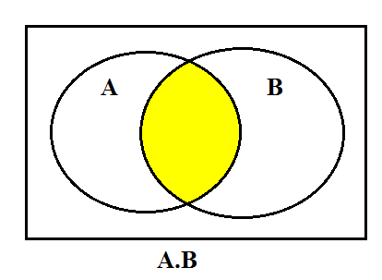
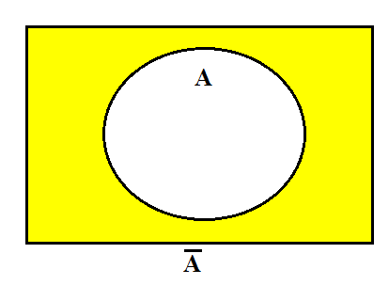

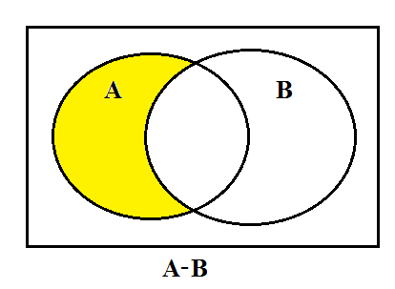
  II. Quy tắc tính xác suất
1. Các phép toán.
a. Tổng (hoặc, or)
A+B: có ít nhất 1 trong 2 sự kiện xảy ra
b. Tích (đồng thời, and)
A.B: cả 2 sự kiện cùng xảy ra.
c. Sự kiện đối lập
đối lập của A là
d. Hiệu A – B: A xảy ra
và B không xảy ra

Slide 6
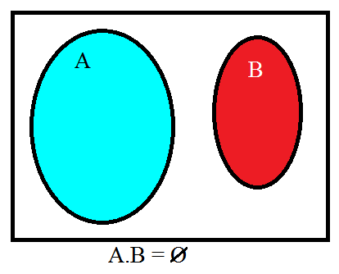
  II. Quy tắc tính xác suất
2. Quy tắc cộng xác suất.
P(A+B) = P(A) + P(B) – P(A.B)
Đặc biệt: A và B xung khắc: A và B không cùng xảy ra
P(A+B) = P(A) + P(B)
Ví dụ 4: trong một vùng dân cư, tỷ lệ mắc
bệnh tim là 9%, mắc bệnh huyết áp là 12%
và mắc cả 2 bệnh trên là 7%. Gặp ngẫu nhiên 1 người trong vùng đó. Tính xác suất người đó:
Mắc ít nhất 1 trong 2 bệnh trên.
Mắc bệnh huyết áp và không mắc bệnh tim.

Slide 7
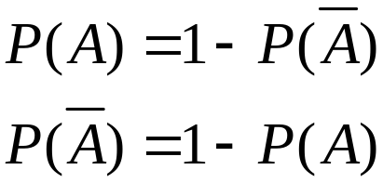
  II. Quy tắc tính xác suất
Quy tắc chuyển qua sự kiện đối lập.
Ví dụ 5: Từ bộ bài túlơkhơ 52 cây đã trộn kỹ rút ngẫu nhiên ra 3 cây. Tính xác suất trong 3 cây đó có ít nhất 1 cây át.

Slide 8
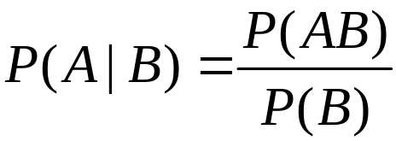
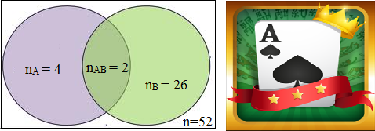
  II. Quy tắc tính xác suất
3. Xác suất có điều kiện.
Xác suất xảy ra A, biết rằng B đã xảy ra được gọi là xác suất có điều kiện. Ký hiệu P(A|B).
Ví dụ 6: Từ bộ bài túlơkhơ 52 cây đã trộn kỹ rút ngẫu nhiên ra 1 cây.
Tính xác suất đó là cây át
Tính xác suất đó là cây đen
Biết cây rút ra là cây đen,
tính xác suất đó là cây át.

Slide 9
  II. Quy tắc tính xác suất
4. Công thức nhân xác suất.
P(A.B) = P(A).P(B|A)
= P(B).P(A|B)
Đặc biệt: A và B độc lập: sự kiện này có xảy ra hay không cũng không làm ảnh hưởng tới xác suất xảy ra sự kiện kia.
P(AB) = P(A).P(B).
Ví dụ 7: Một người chơi đề trong 10 ngày, mỗi ngày chơi 5 số. Tính xác suất người đó không trúng đề cả 10 ngày.

Slide 10
  III. Biến ngẫu nhiên rời rạc
1. Một số khái niệm.
Một đại lượng mà giá trị nó nhận không dự đoán trước được gọi là biến ngẫu nhiên. Ký hiệu X, Y, Z, ...
Giá trị bnn nhận: a, b, c, ..., x, y, ...
Biến ngẫu nhiên rời rạc: tập giá trị nó nhận là hữu hạn hoặc đếm được.
Bảng phân phối xác suất
p_{i} = P(X = x_{i}) > 0
p₁ + p₂ + ... + p_{n} = 1
X = x | x₁ | x₂ | ... | x_{n}
P(X=x) | p₁ | p₂ | ... | p_{n}

Slide 11

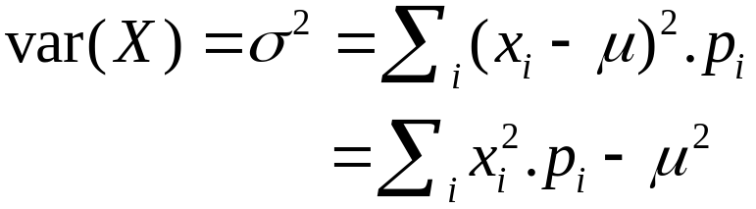
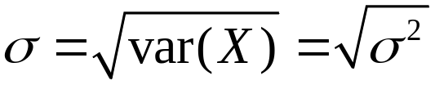
  III. Biến ngẫu nhiên rời rạc
Tham số đặc trưng:
a. Kỳ vọng (hay giá trị trung bình) của X, ký hiệu E(X).
b. Phương sai (trung bình của bình phương sai số), ký hiệu var(X)
c. Độ lệch (tiêu) chuẩn, ký hiệu là σ.
Ví dụ 8: Một người đem 10000 đồng đi đánh 1 số đề. Nếu trúng được 800000 đồng, nếu trượt không được gì. Gọi X là số tiền thu được. Lập bảng phân phối xác suất cho X và tính E(X), var(X)

Slide 12

  III. Biến ngẫu nhiên rời rạc
2. Phân phối nhị thức.
Thực hiện n phép thử độc lập. Mỗi phép thử xác suất xảy ra A là p. Gọi X là số phép thử xảy ra A.
Khi đó X được gọi là tuân theo phân phối nhị thức với 2 tham số n và p. Ký hiệu X ~ B(n, p).
= {0, 1, 2, ..., n}
E(X) = np
var(X) = np(1-p)
Ví dụ 9: Một lô sản phẩm với số lượng rất lớn có tỷ lệ phế phẩm là 1%. Lấy ngẫu nhiên 10 sản phẩm để kiểm tra. Tính trung bình số phế phẩm lấy ra.

Slide 13
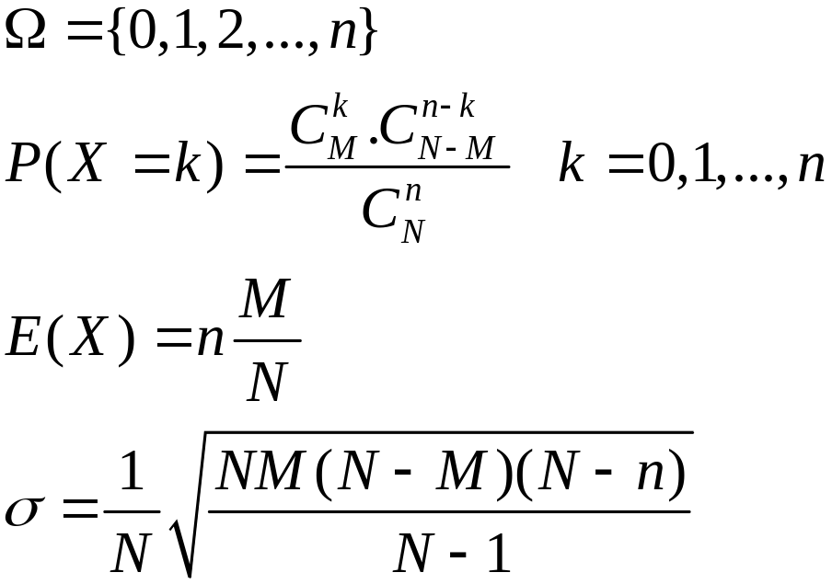
  III. Biến ngẫu nhiên rời rạc
3. Phân phối siêu bội.
Xét tập hợp gồm N đối tượng trong đó có M đối tượng có tính chất A và (N – M) đối tượng không có tính chất A. Lấy ngẫu nhiên n đối tượng (lấy không hoàn lại), n ≤ M.
Gọi X là số đối tượng có tính chất A.
X có phân phối xác suất siêu bội với các tham số (N, M, n).

Slide 14
  III. Biến ngẫu nhiên rời rạc
3. Phân phối siêu bội.
Ví dụ 10: Trong 500 vé xổ số bán ra có 50 vé trúng thưởng. Một người mua 20 vé. Gọi X là số vé trúng thưởng.
Tính xác suất người đó trúng đúng 3 vé.
Tính E(X) và σ.

Slide 15
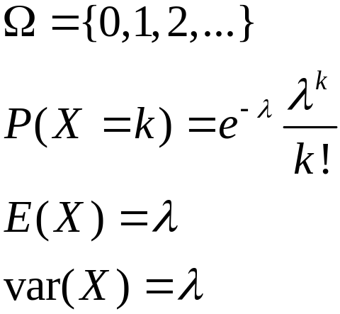
  III. Biến ngẫu nhiên rời rạc
4. Phân phối Poisson. Ta đếm số lần xảy ra A trong một khoảng thời gian độ dài t. X ~ P(λ)
Đầu vào của một hệ phục vụ thường dùng phân phối Poisson.
= số lần trung bình xảy ra trong khoảng thời gian đó.
Ví dụ 11: Trong một giờ trung bình có 3 khách vào một tiệm cắt tóc. a) Tính xác suất trong 30 phút không có khách vào.
b) Tính xác suất trong 2 giờ có 5 khách vào.

Slide 16
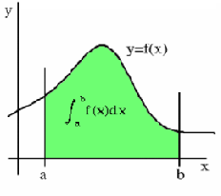
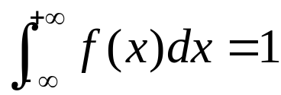
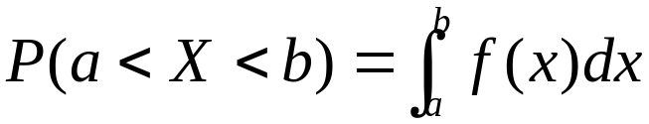
  IV. Biến ngẫu nhiên liên tục
Một số khái niệm.
Biến ngẫu nhiên X là liên tục nếu:
Tập giá trị của X là một miền hoặc một số miền của trục số
P(X = a) = 0 ∀a ∈ R.
Định nghĩa: f(x) được gọi là hàm mật độ xác suất của X nếu:
f(x) ≥ 0 ∀x ∈ R

Slide 17
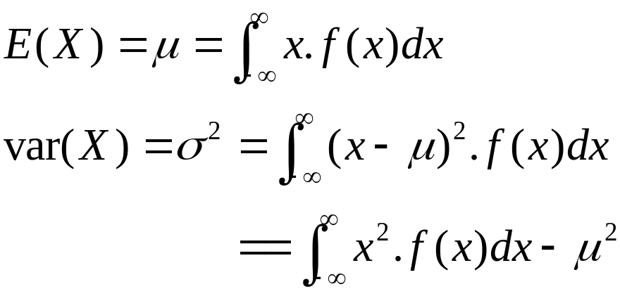
  IV. Biến ngẫu nhiên liên tục
Các tham số đặc trưng mẫu.

Slide 18
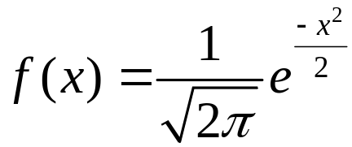
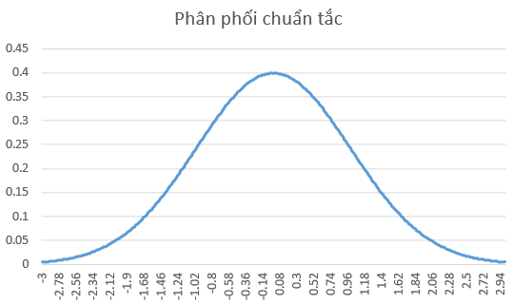
  IV. Biến ngẫu nhiên liên tục
2. Phân phối chuẩn. (Normal distribution)
Z được gọi là có phân phối chuẩn tắc nếu hàm mật độ:
Ký hiệu: Z ~ N(0,1)

Slide 19
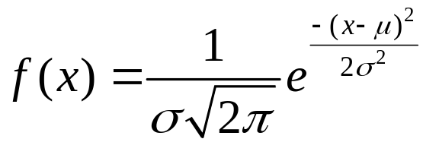
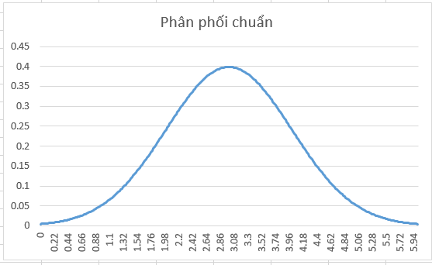
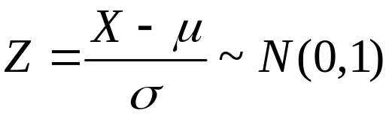
  IV. Biến ngẫu nhiên liên tục
2. Phân phối chuẩn.
X được gọi là có phân phối chuẩn với 2 tham số μ,σ² nếu hàm mật độ:
Ký hiệu: X ~ N(μ,σ²)
Chú ý:

Slide 20
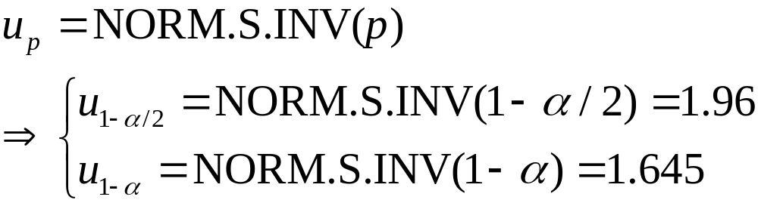
  IV. Biến ngẫu nhiên liên tục
2. Phân phối chuẩn.
Phân vị mức p: u_{p} được xác định bởi P(Z < u_{p}) = p
Ví dụ: α = 0.05 khi đó

Slide 21
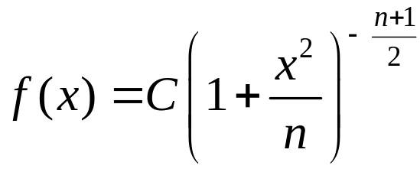
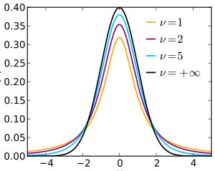
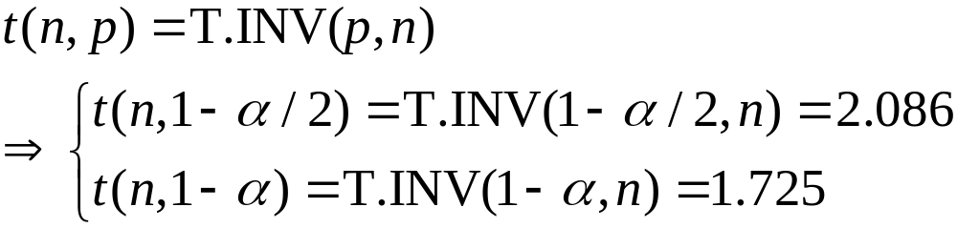
  IV. Biến ngẫu nhiên liên tục
3. Phân phối Student.
T được gọi là có phân phối Student với n bậc tự do nếu hàm mật độ:
Ký hiệu: T ~ t(n)
Phân vị mức p: t_{p} được xác định bởi P(T < T(n,p)) = p
Ví dụ: α = 0.05, n = 20 khi đó

Slide 22
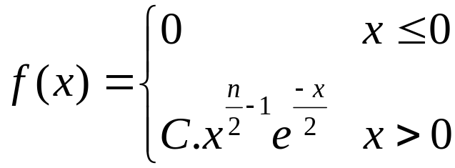

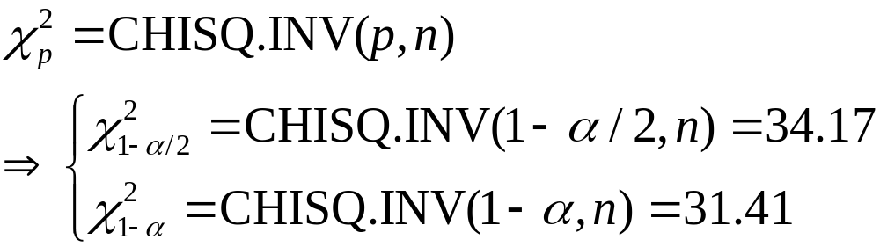
  IV. Biến ngẫu nhiên liên tục
4. Phân phối khi bình phương (χ²).
χ² được gọi là có phân phối khi bình phương với n bậc tự do nếu hàm mật độ:
Ký hiệu: χ² ~ χ²(n)
Phân vị mức p: được xác định bởi P(T < ) = p
Ví dụ: α = 0.05, n = 20 khi đó

Slide 23
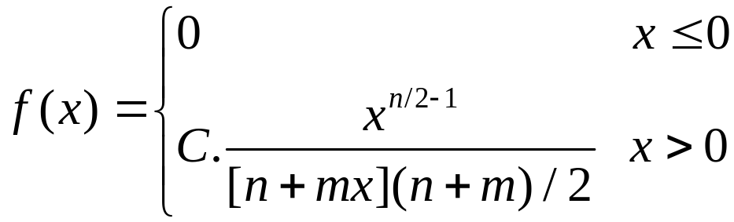

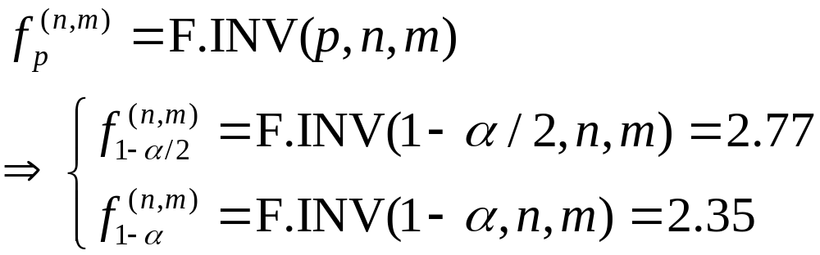
  IV. Biến ngẫu nhiên liên tục
5. Phân phối Fisher.
F được gọi là có phân phối Fisher với (n,m) bậc tự do nếu hàm mật độ:
Ký hiệu: F ~ F(n,m)
Phân vị mức p: được xác định bởi P(T < ) = p
Ví dụ: α = 0.05, n = 10, m = 20 khi đó

